Slide 1
捷成统一监控管理平台介绍
捷成世纪科技股份有限公司
2015年11月23日

Slide 2
公司简介
IT积累
1992年起，主要从事计算机软件开发、网络系统集成、企业综合信息管理系统开发、多媒体电教系统工程建设等业务；业务领域涉及银行、电信、民航、石油、军队等行业，积累了丰富的专业知识和行业经验。
监控及安全
视音频制作
编目工厂
AV积累
媒资存储管理
全台网络架构
节目交易平台
在广电领域从事电视节目制作、发行。
1998年正式进入广电行业专业技术领域，并在数字电视技术领域方面，以媒体资产管理为突破口，于2001年率先在中国电影资料馆建立了中国第一套媒资管理系统。

Slide 3
网络公司运维管理现状分析
网络层面
网络不通、流量异常、设备告警、地址占用、配置丢失
系统层面
操作系统异常、进程停止、支持系统故障、性能变慢
应用层面
服务异常、业务不稳定、响应缓慢、故障无法预判断
运维层面
缺乏统一窗口、故障处理不及时、处理结果不固定、问题经常反复、信息资产不清
Notes:
随着电视台业务越来越依靠网络运行，造成系统问题的原因会更加复杂。

Slide 4












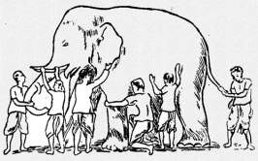
运维现状原因分析
数据分散、各自为战
系统杂多、难于管理
系统运行独自管理
多个技术运维竖井
监控信息无法共享
设备厂商多
设备类型多
设备更新较快
缺少统一的
资源监测平台
常规性故障诊断耗时费力
无法比用户早知道应用的问题
系统状态展现效果单一
无法提供详实的决策数据
同一问题屡屡发生
运维团队等于“救火队”
对人的要求越来越高
技术人员协同性缺乏
缺乏关联、分析片面
人工管理、疲于应付
Notes:
业务系统不同，数据不同，较分散
设备厂商不同，管理数据繁多，而且在不停的变化、更新，接口也在变化
管理手段分散，监控工具各自为战，尤其视频相关专业设备和存储设备
看到告警就去救火，但忙了半天，可能和自己管理的设备无关

Slide 5
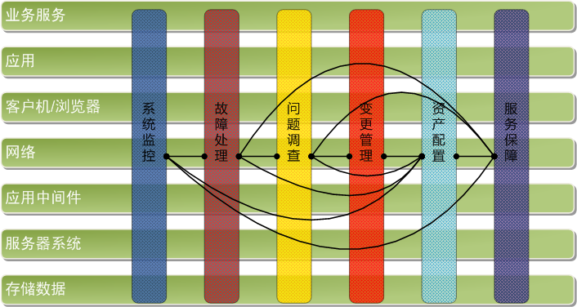
全网的集成、合理、有序的管理模式
1
2
3
以客户为中心
服务可计量
高质量、低成本的服务
Notes:
根据对国际上先进的系统运维模式ITIL的研究和网络公司的理解，我们认为全网的日产运行管理应采用集成、合理、有序的模式：
技术导向转变为业务导向
系统分散孤立管理向集成全网统一监控管理转变
处于救火救急的被动工作状态向主动服务、流程化处理转变
技术管理从定性管理、粗放式管理向定量管理和精细化管理转变。要突出技术运维保障的服务作用。
5

Slide 6
捷成监测监控产品解决方案构成
捷成统一展现平台（JURM）
捷成IT网络监控
管理系统(JNMP)
捷成信号与码流监测监录管理系统(JDMP)
捷成IPTV监控系统(IPTV)
以太网络设备、FC网络设备、主机、AV设备、存储设备、数据库、中间件、应用服务、业务关联分析
机房基础设施
信号码流监测监录
IPTV监管

Slide 7
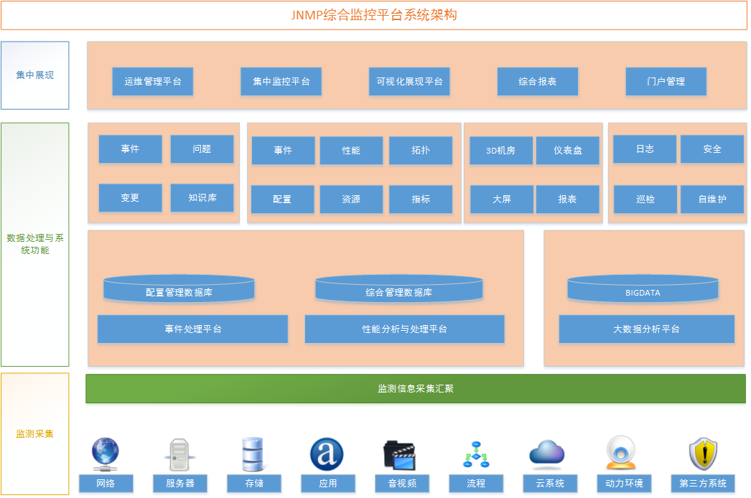

JETSEN统一监测平台技术架构
运维
管理
业务
Notes:
7

Slide 8
JNMP统一监控平台产品特点
自主研发+成熟技术
先进成熟的技术架构
灵活的部署架构
可扩展的监测对象模型
可视化统一展现平台
满足网络公司监测需要
各类IT网络软硬件，基础设施
系统事件与电视台业务关联展现
各类AV设备，AV信号、码流监测监录
Notes:
区别于传统IT监测系统，从广电业务管理角度展现各级系统状态，针对广电业务软件的特点进行应用性能监测

Slide 9
JNMP管理模式
分布式管理
集中式管理
主备管理

Slide 10

捷成统一监测平台解决方案
捷成设备监控产品功能介绍

Slide 11




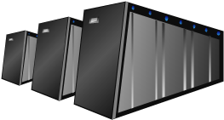


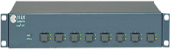







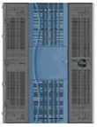
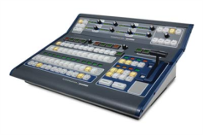

设备监控管理对象及关键技术
网络设备
存储设备
数据库
中间件
应用服务
WBEM?
Webservice?
SNMP?
WEB?
Telnet?
主机系统
Agent?
广电网络管理系统
实现支持多采集方法
实现数据定义转换
实现数据格式标准化转换
AV设备
API SNMP
Notes:
1)采集方法多种不统一，采集方法要通用，涵盖多类资源
举例：有人选择email通信，有人打电话，有人骑车来找自己当面语言沟通，有人写信，必须都得能识别
2）MIB等数据定义不统一，数据描述不统一
举例：同样是打电话，有人用汉语，有人用英语，有人用德语，必须都得能通晓
3）数据格式不统一，要进行标准化转换（如单位换算）
举例：同样是用汉语，在描述天津和北京的距离时，有人说2小时（开车）、有人说半小时（城际）、有人说1天（骑自行车），必须要统一描述单位
4）解决性能压力

Slide 12
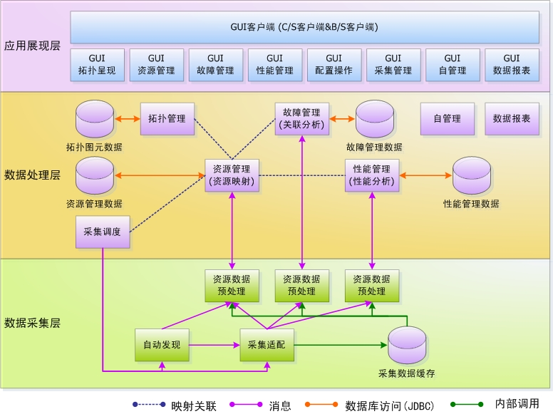
捷成JNMP监控产品介绍
产品功能简介
自动发现
数据采集
拓扑呈现
故障管理
性能管理
资源管理
配置操作
数据报表
平台自管理
Notes:
12

Slide 13
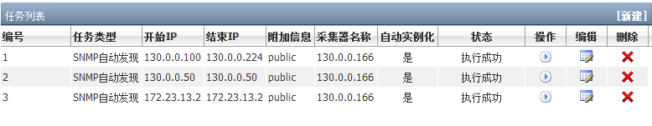
JNMP统一监控平台--自动发现
基于ICMP、SNMP、ARP、端口探测等方式采集自动发现网络实体，通过SNMP获取设备、接口等信息，并形成父子关系
基于HTTP、FTP、DNS等七层应用协议可以用来发现网络中的各种服务
通过设备的SYSOID，自动识别设备厂家、型号
通过自动发现能够收集大部分的配置项基本信息，这些信息做为建立完善的配置管理数据库CMDB的数据基础

Slide 14
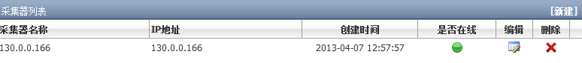
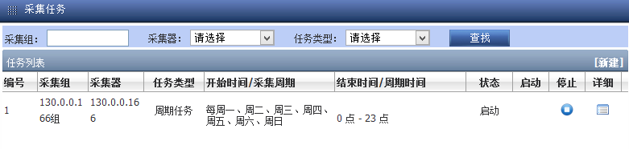
JNMP统一监控平台--采集调度
实现对故障、性能、资源等管理指标数据的采集
根据预先定义的管理对象与管理指标间的关联关系提供可供选择的采集指标清单
以图形界面灵活定义采集周期、采集时间、采集模块、采集参数等
查看每个分布式采集模块当前的采集任务队列情况

Slide 15
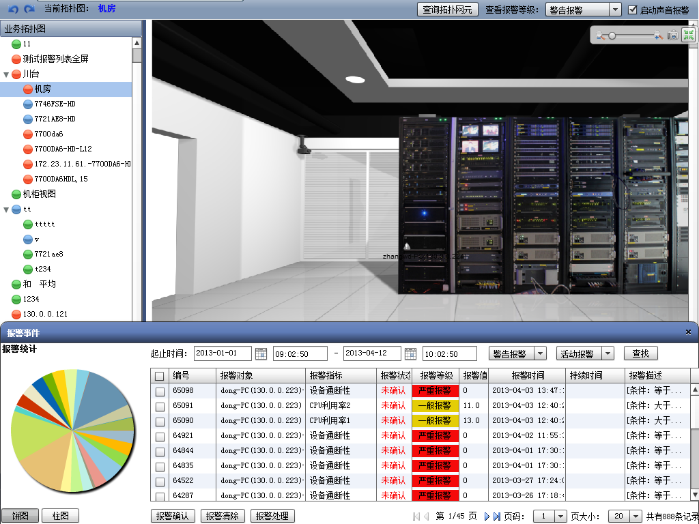
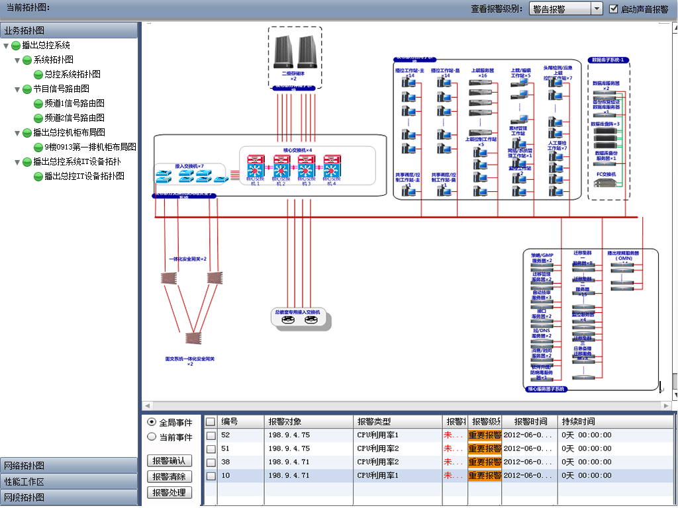
JNMP统一监控平台--拓扑监视
拓扑展现是监控系统的主要展现界面，用户可以按照不同的逻辑关系建立多个不同层次的业务组，并根据业务需求定制不同的拓扑图。
根据设备路由关系（设备连接关系，网络路由，信号路由等）可以自动生成相应路由图。
多个拓扑图在大屏展现时可以定时巡视，在多个拓扑图中定时切换。
Notes:
15

Slide 16
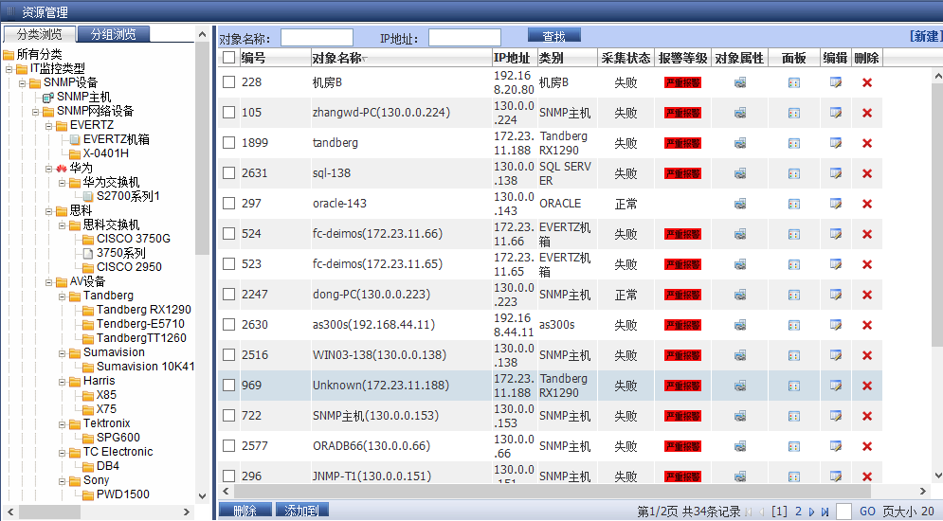
JNMP统一监控平台--资源管理
资源管理可以按照设备类型，设备网段，自定义业务组，地理位置等不同方式浏览与管理设备。通过资源管理可以查看设备属性，设备监控指标配置，设备监控指标浏览，当前设备状态，MIB浏览等。
Notes:
16

Slide 17
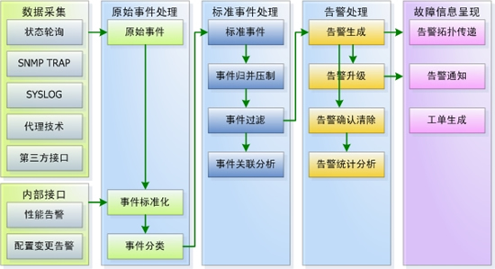
JNMP统一监控平台--事件管理
事件管理是对监控管理平台接收到的各类告警数据进行处理、分析和展现的功能模块，告警管理模块是系统监控平台的核心功能。
Notes:
17

Slide 18
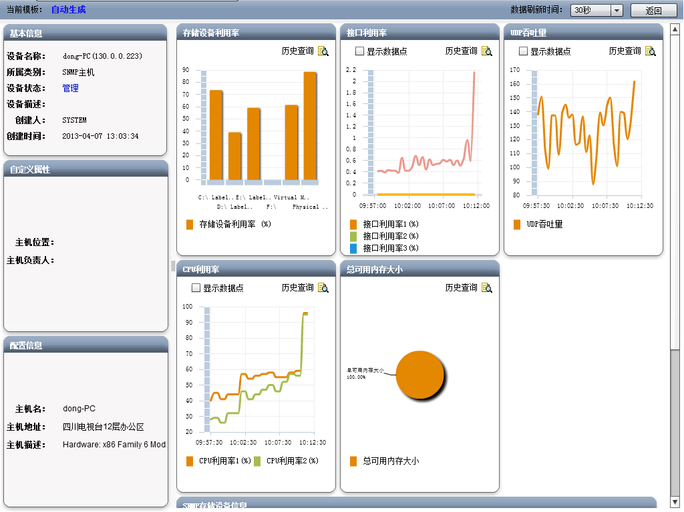
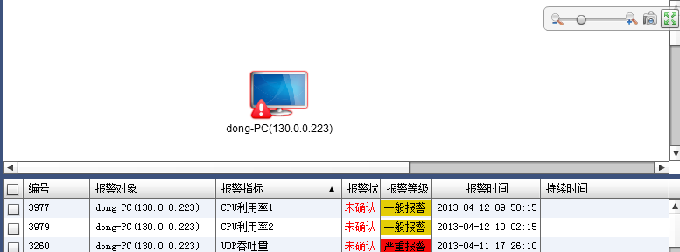
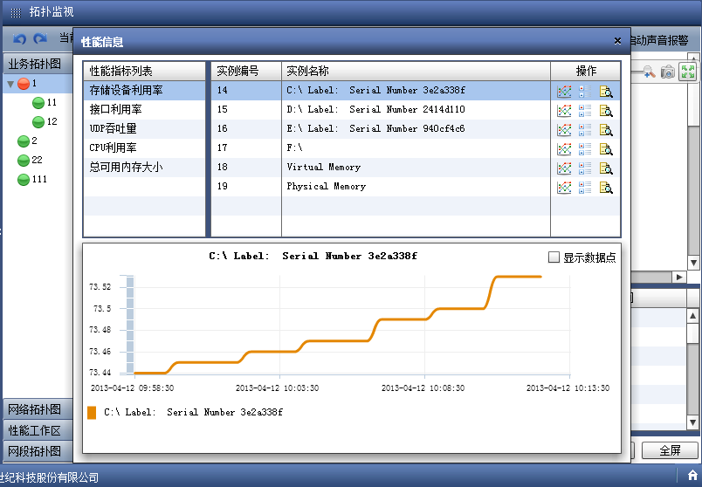
JNMP统一监控平台--性能管理
监控平台能够通过多种采集手段，采集性能数据，包括网络、主机、数据库、存储、虚拟机、机房监控主机，传感器等设备的性能数据，性能指标提供门限值设置功能，超出门限内的性能指标自动生成告警信息。
Notes:
18

Slide 19
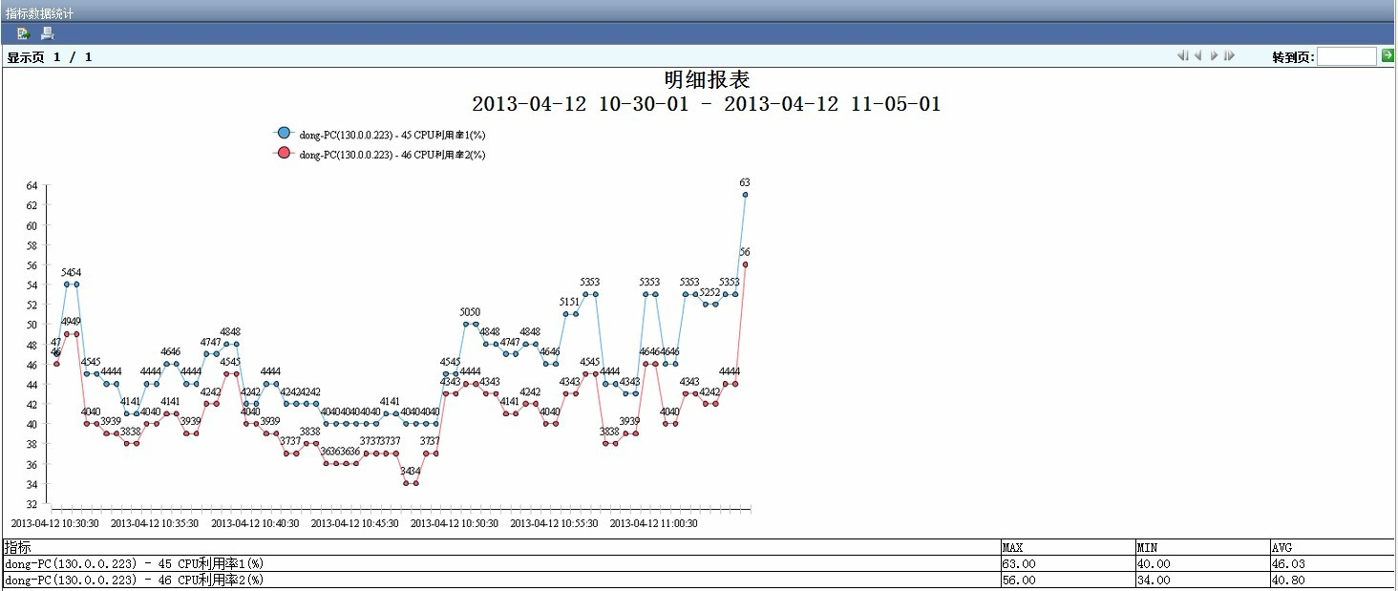
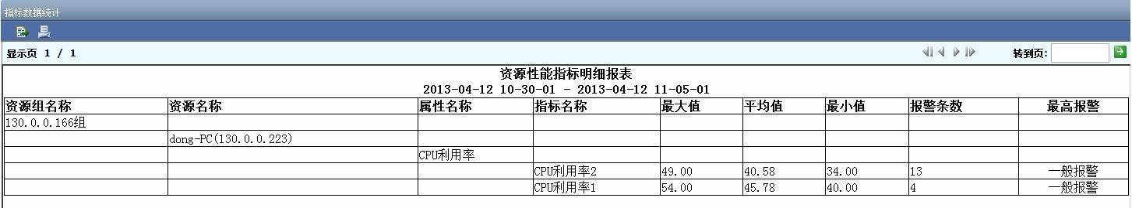
JNMP统一监控平台--数据报表
主要提供的功能
按照业务关系进行管理数据的统一组织与整合
多维度多粒度的管理数据展现
可定制的报表格式
报表自动生成与发布
Notes:
19
告警报表、性能报表、资源报表

Slide 20
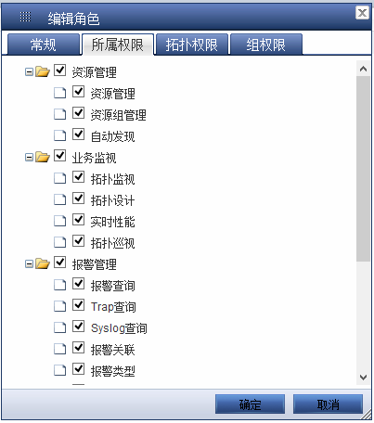
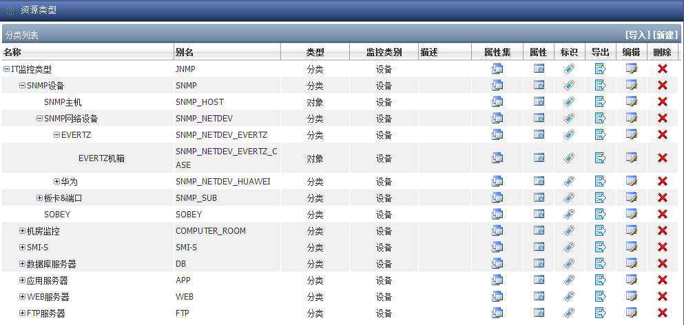
JNMP统一监控平台—系统管理
统一用户管理
统一用户管理，支持外接LDAP，B/S界面的统一用户认证
基于角色的功能模块授权和被管理对象授权
统一用户行为的日志记录与审计
后台基础数据的图形化管理
监控管理系统运行状态监控
Notes:
20

Slide 21

谢谢！
Notes:
21

